Slide 1
AVENIR(s), la plateforme numérique socle
de l’accompagnement à l’orientation
au service des élèves et des équipes éducatives
Version 25 juillet 2024

Slide 2

La plateforme AVENIR(s) ouvre en novembre 2024 !

Slide 3

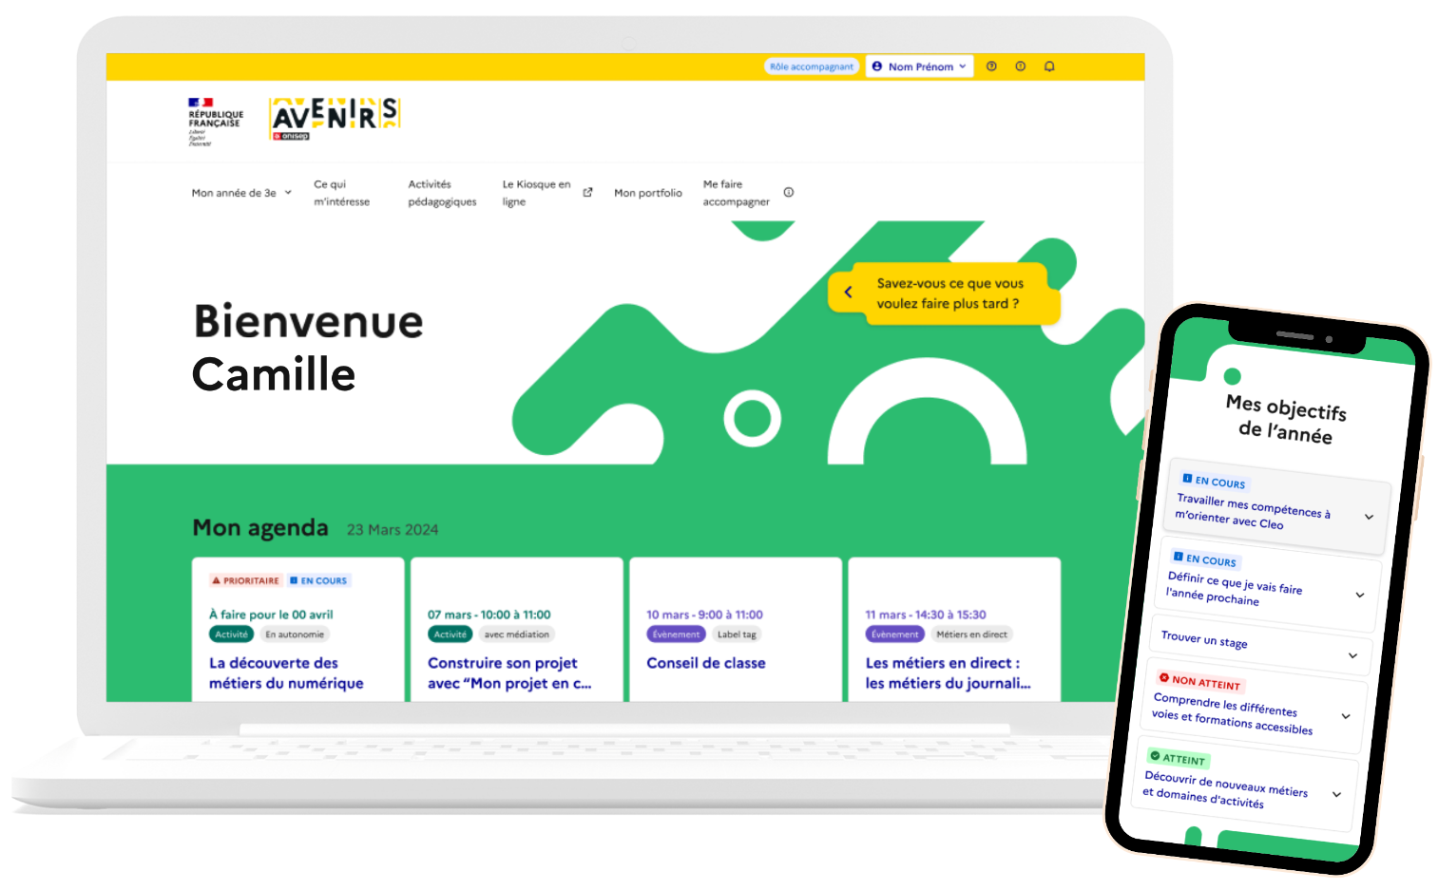

Une plateforme unique et personnalisée, qui favorise le travail de l'élève, en autonomie et en classe…
  Des outils et des ressources pour développer ses compétences à s’orienter et la connaissance de soi
  Des témoignages, des activités, des quizz pour découvrir les formations, les métiers et le monde professionnel
  Des outils de préparation des parcours scolaires, étudiants et professionnels : module Découverte des métiers, CV et LM, Mon projet sup...
  Un portfolio personnalisé pour enregistrer ses ressources et suivre la progression de ses objectifs annuels
  Un guide proposant des contenus à chaque connexion pour ouvrir ses horizons
  Un agenda des évènements et activités proposés et un accès aux banques de stages dans son territoire
  Un accompagnement humain par les équipes éducatives, de Mon orientation en ligne et les psy-EN

Slide 4

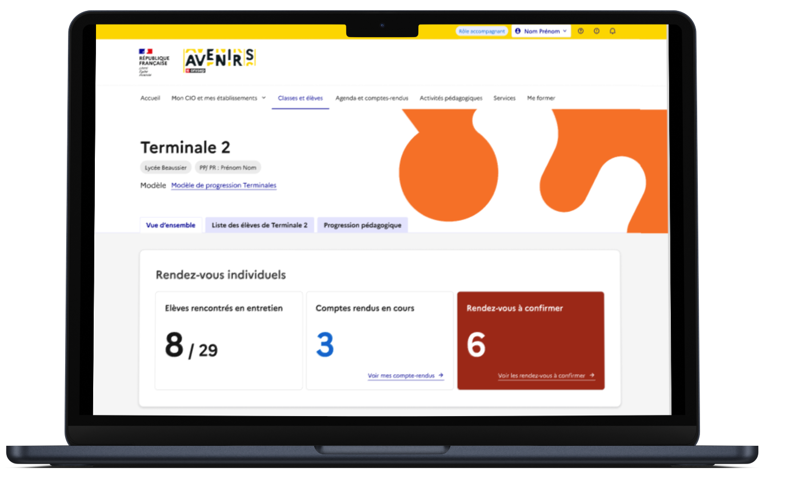
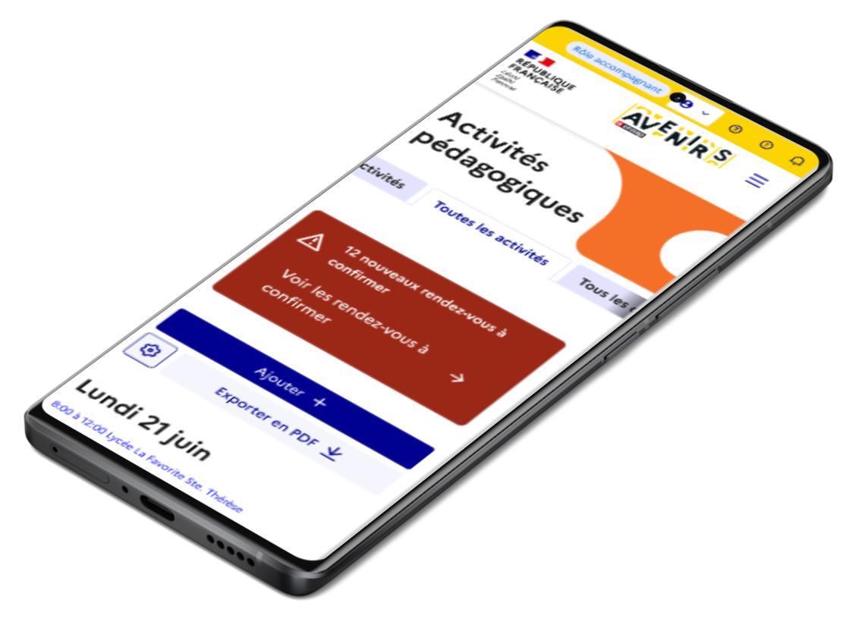

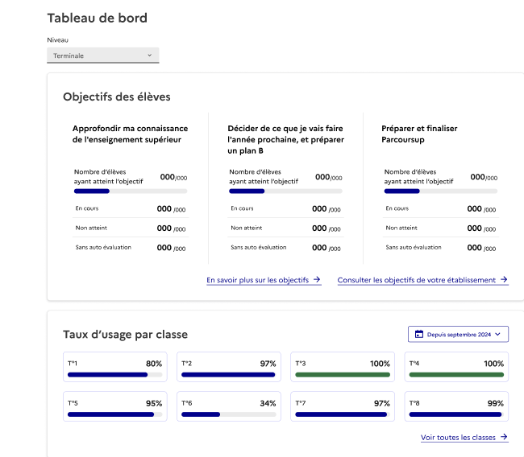
…adaptée aux besoins des accompagnateurs, et des personnels de direction des établissements scolaires
Des modules d'autoformation et une banque de ressources pédagogiques et d’événements
Des propositions de progressions pédagogiques annuelles personnalisables, avec des activités et évènements se traduisant dans l’agenda des élèves
Un tableau de bord personnalisé et des outils adaptés à chaque profil d’accompagnateur, pour suivre au quotidien ses classes et ses élèves
Un accès personnalisé d’aide au pilotage du volet orientation du projet d’établissement
Une vue d’ensemble de l’ensemble des actions menées dans l’établissement

Slide 5


Connexions et chemins d’accès
Schéma d’accès MEN/SGEC
Equipes éducatives
& élèves
Connexion directe : https://avenirs.onisep.fr
Via PORTAIL AGENT
Professionnels
Via EDUCAGRI
Via EDUCONNECT élèves
Via EDUCAGRI
ACCES DIRECT
ENT
ou OUTILS DE VIE SCOLAIRE
avec authentification
conforme aux normes DNE
Mire de connexion AVENIR(s) - Se connecter
en tant qu’élève via EDUCONNECT ou EDUCAGRI
en tant que personnel via le PORTAIL AGENT ou EDUCAGRI
via un autre profil

